Slide 1
Муниципальное бюджетное дошкольное образовательное учреждение детский сад № 28 города Кузнецка
Нравственно – патриотическое
воспитание детей старшего
дошкольного возраста
через организацию
проектной деятельности.
Автор работы:
Воспитатель Алькина С.А.

Slide 2
Актуальность
Тема патриотического воспитания обозначена Президентом Российской Федерации В.В. Путиным в «Указе о национальных целях развития до 2030 года».
В «Стратегии развития воспитания в Российской Федерации на период до 2025 года» отмечается, что «приоритетной задачей Российской Федерации в сфере воспитания детей является развитие высоконравственной личности, разделяющей российские традиционные духовные ценности, обладающей актуальными знаниями и умениями, способной реализовать свой потенциал в условиях современного общества, готовой к мирному созиданию и защите Родины».
С 1 января 2021 года в России в рамках национального проекта «Образование» стартовала реализация федерального проекта «Патриотическое воспитание граждан Российской Федерации». Целью которого является воспитание гармонично развитой и социально ответственной личности на основе духовно-нравственных ценностей народов Российской Федерации, исторических и национально-культурных традиций путём вовлечения к 2025 году 24% граждан Российской Федерации в систему патриотического воспитания.
Любовь малыша к Родине рождается со взаимоотношения к самым родным и близким – маме, папе, бабушкам и дедушкам, своему дому, улице, двору, детскому саду, городу и стране в целом. Работу по патриотическому воспитанию необходимо начинать с детьми дошкольного возраста.

Slide 3
Цель практики: создание системы работы по нравственно – патриотическому воспитанию детей дошкольного возраста через проектную деятельность.
Задачи:
создать условия для формирования, воспитания нравственно-патриотических чувств детей в условиях детского сада;
развивать интерес к национальным традициям и промыслам;
воспитывать гражданско-патриотические чувства, патриотизм, уважение к культурному наследию России;
формировать привязанность к дому, детскому саду, уважения старшего поколения посредством личного примера родителей.

Slide 4
Основная идея практики
Применение технологии проектной деятельности в воспитательно-образовательном процессе формирования сознательного человека, который любит свою Родину, землю, где он родился и вырос, гордится историческими достижениями своего народа и своей культурой. Для дошкольного возраста характерна наибольшая обучаемость, податливость педагогическим влияниям. Усвоенные в этот период - знания, навыки, привычки, способы поведения – являются фундаментом дальнейшего развития личности. Метод проектов позволяет повысить самостоятельную активность детей, развить творческое мышление, умение детей самостоятельно, разными способами находить информацию об интересующем предмете или явлении и использовать эти знания для создания новых объектов действительности.

Slide 5
Реализация практики (средства, технологии, методы, формы, способы и т.д.)
Технология проектирования относится к современным гуманитарным технологиям, которые являются инновационными в работе дошкольных учреждений.
Система работы по нравственно-патриотическому воспитанию детей дошкольного возраста была организована с учетом возрастных возможностей дошкольников, их психических и индивидуальных особенностей и проходила по принципу «от простого к сложному».
Был разработан перспективный план работы по нравственно-патриотическому воспитанию: «Растим патриотов».

Slide 6
Работа с детьми по патриотическому воспитанию велась по всем образовательным областям:
«Познавательное развитие»;
«Социально – коммуникативное»;
«Речевое развитие»;
«Художественно – эстетическое развитие»;
«Физическое развитие».
Система и последовательность работы по патриотическому воспитанию была построена следующим образом :
семья;
детский сад;
родной город;
регион;
страна;
права и обязанности.

Slide 7
Составлены и реализованы следующие проекты:
«Наш любимый детский сад»;
«Вместе дружная семья»;
«Мамы всякие нужны, мамы всякие важны»;
«Никто не забыт – ничто не забыто!»;
«Родной свой край люби и знай»;
«С чего начинается Родина»;
«Зимняя олимпиада»;
«Знакомство дошкольников с русской культурой».

Slide 8
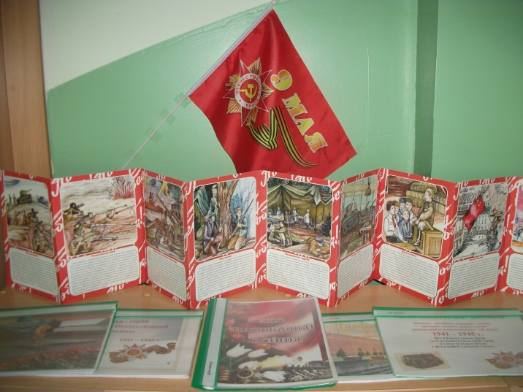
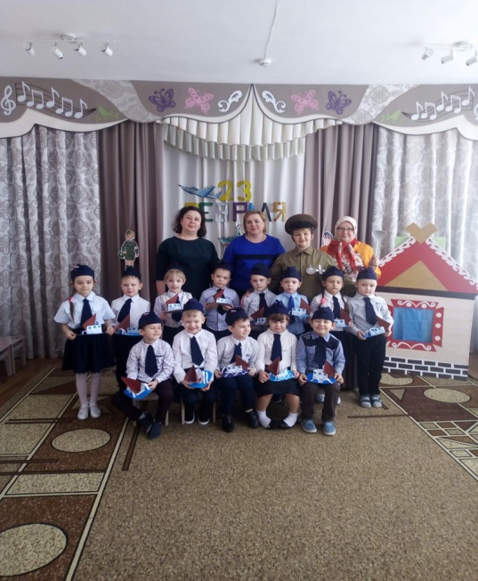
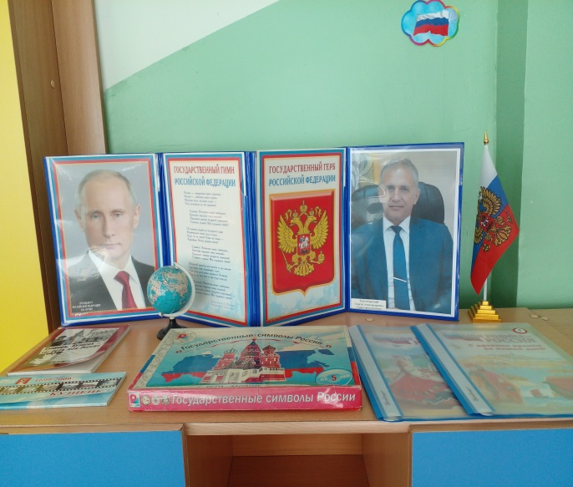
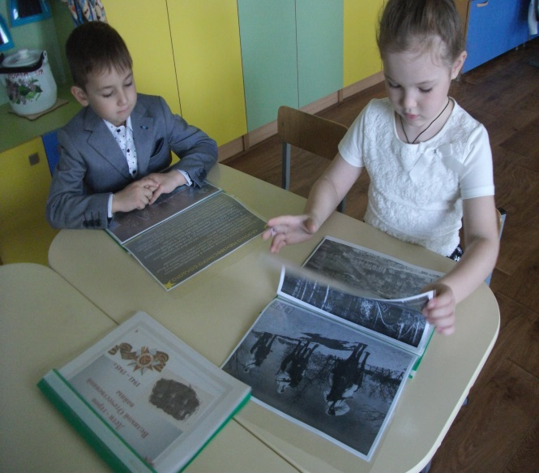
Познавательное и речевое развитие. Знакомство дошкольников с семьёй, с историей России, с календарными праздниками, с ВОВ.

Slide 9
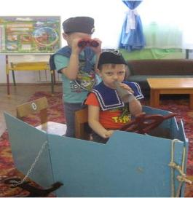
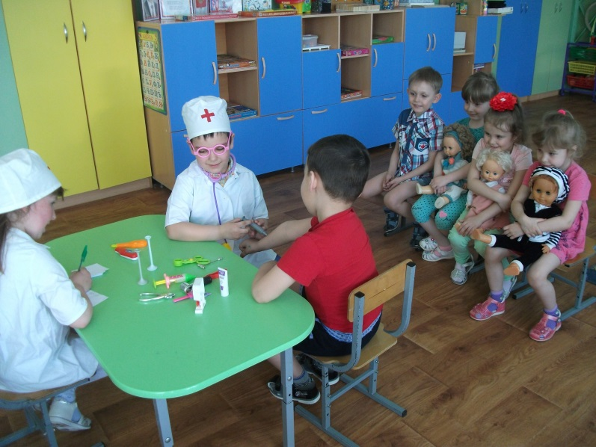
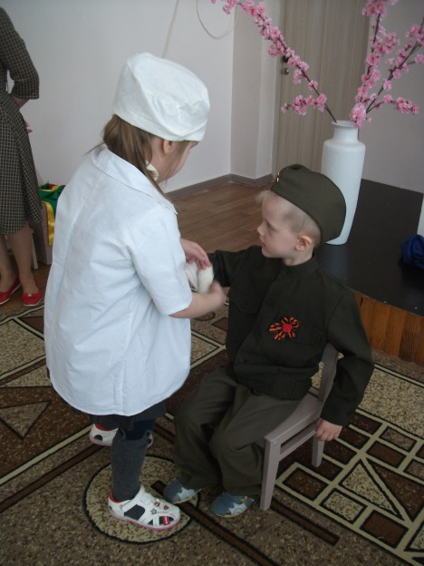
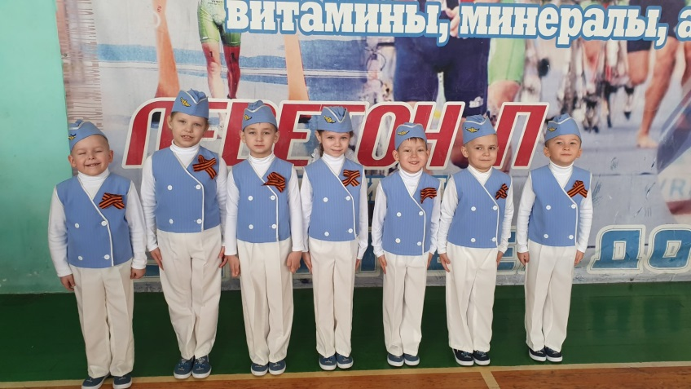
Социально – коммуникативное развитие Сюжетно – ролевые и подвижные игры: «Наша Армия самая сильная!», «Моряки», «Семья», «Детский сад»

Slide 10
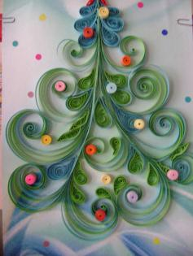
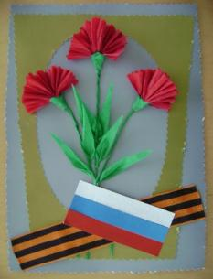
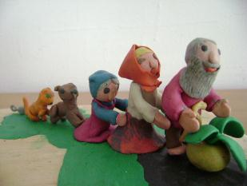
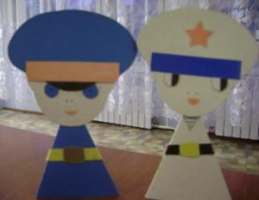
Художественно – эстетическое развитие Организация выставки детского творчества

Slide 11
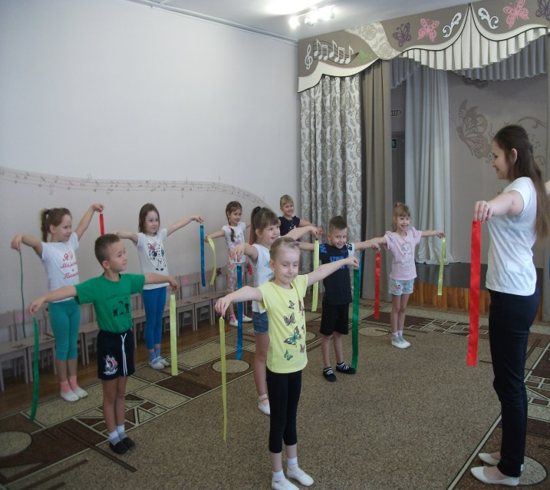
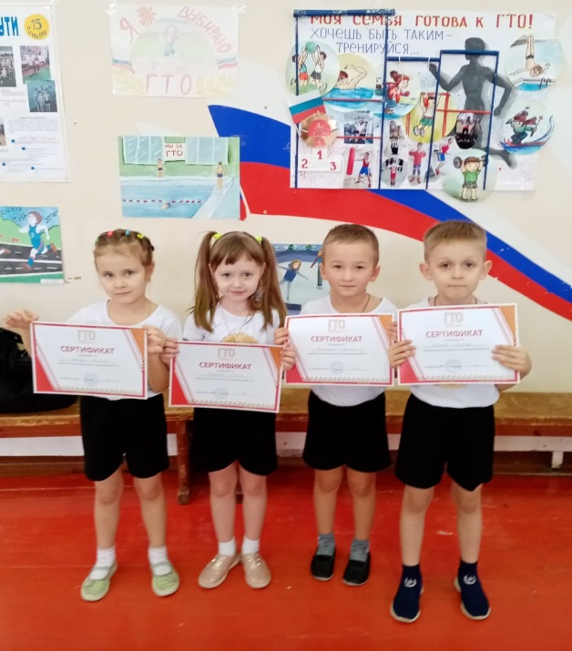
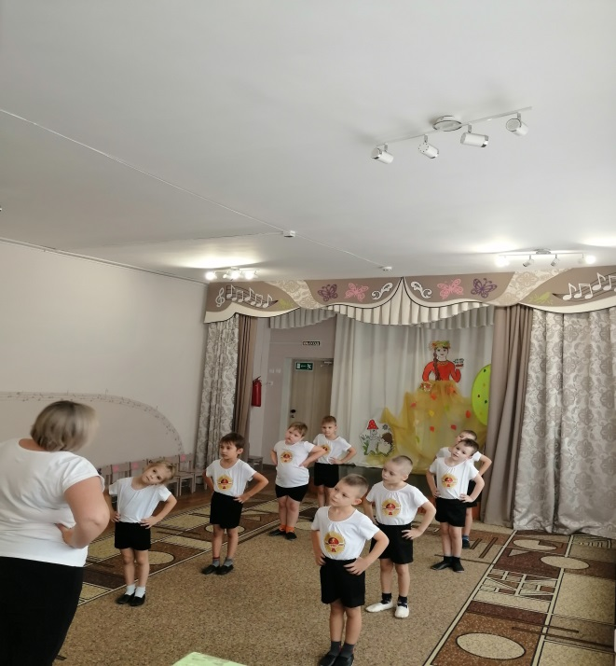
Физическое развитие Мы – будущие защитники Отечества

Slide 12
Основные формы реализации проекта:
- образовательная деятельность (как организованная, так и непосредственная). Важно было продумать форму, структуру занятия, средства и методы, позволяющие реализовать поставленные задачи, а также использовались специальные приемы, повышающие познавательную активность и эмоциональную нагрузку каждого занятия. Важно, чтобы дети, воспринимая материал, активно думали. Этому помогали такие методические приемы, как сравнение, вопросы, индивидуальные задания, обращение к опыту детей, предложение задавать вопросы друг другу и воспитателю, игровые приемы и т. д.;
- игровая деятельность. Игры также способствовали решению задач патриотического воспитания. Дидактические игры и упражнения: «Закончи предложение»; «Слова любви к Родине»; «Объясни значение» (златоглавый, красно каменный, могучая, свободная); «Составь флаг, герб», «Подбери технику по родам войск»;

Slide 13
экскурсии к памятным местам. Содержанием таких экскурсий являлось: возложение цветов к памятнику, минута молчания, вахта памяти, встреча с участниками боевых действий;
чтение художественной литературы, соответствующей возрастной категории детей – о защитниках родной земли, Отечества;
одно из главных условий патриотического воспитания – приобщение детей к трудовой деятельности. Труд с общественной мотивацией организовывался систематически в детском саду и дома. Дети могли выполнять постоянные трудовые поручения не только по самообслуживанию, но и на общую пользу;
конструирование: постройки из крупных деталей конструктора «Строитель»: гараж для военной техники, военный корабль;
изобразительная деятельность (продуктивная): рисование, лепка, аппликация;
двигательная и музыкальная деятельность: подвижные игры: «Кто быстрее доставит донесение в штаб», «Меткий стрелок», «Пройди, не замочив ног», «Преодолей препятствие», «Боевая тревога». Использование аудио и видеоаппаратуры для слушания музыкальных произведений о Родной земле, показа детям фильмов о подвигах русских людей.

Slide 14
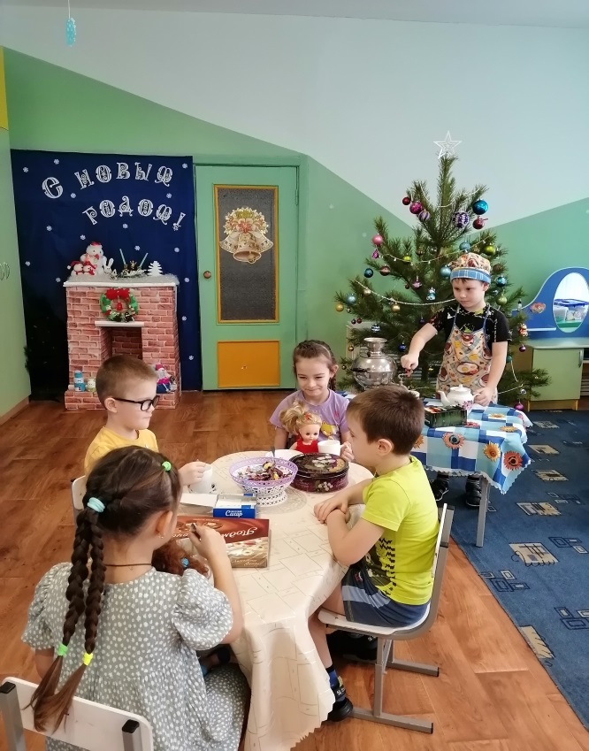
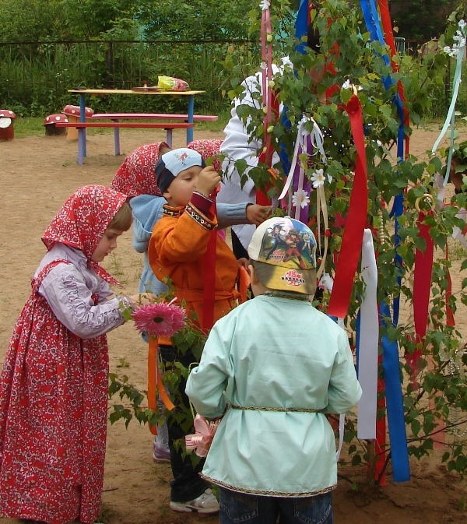
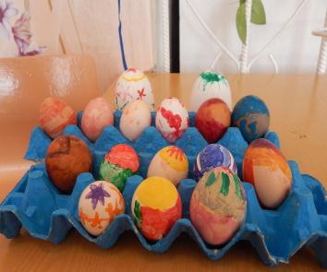
Знакомство дошкольников с русской культурой

Slide 15
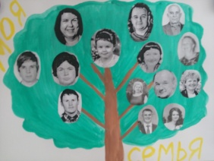
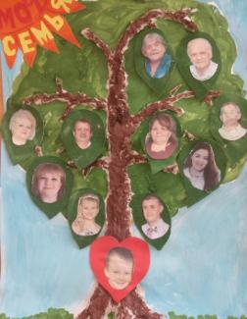
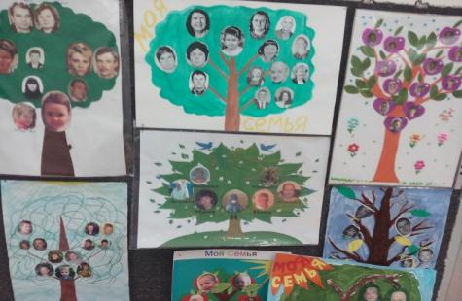
Поисково – исследовательская деятельность (составление генеалогического древа семьи)

Slide 16
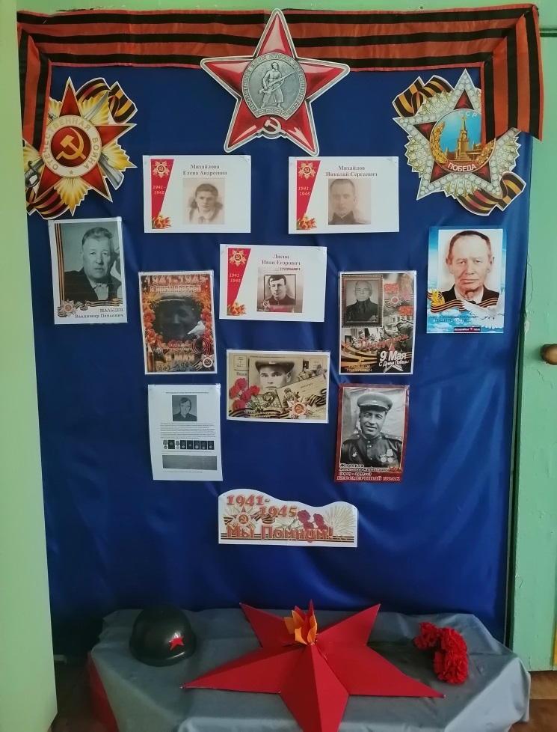
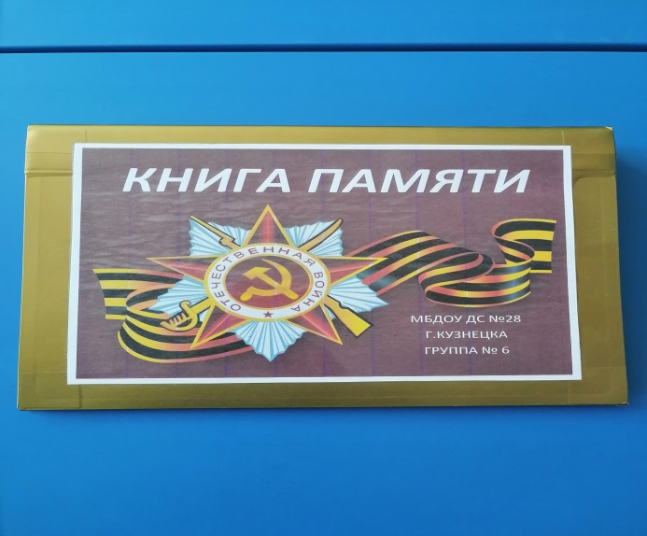
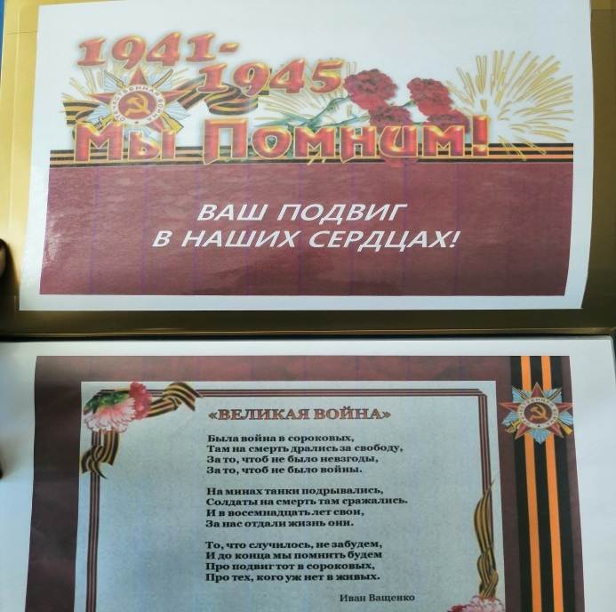
Создание альбома «Герои – Кузнечане»

Slide 17
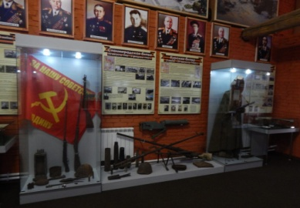
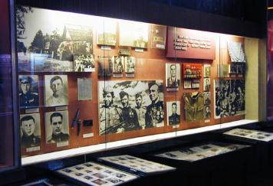
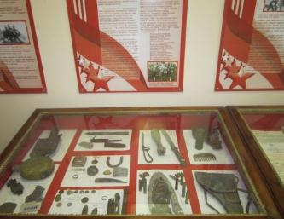
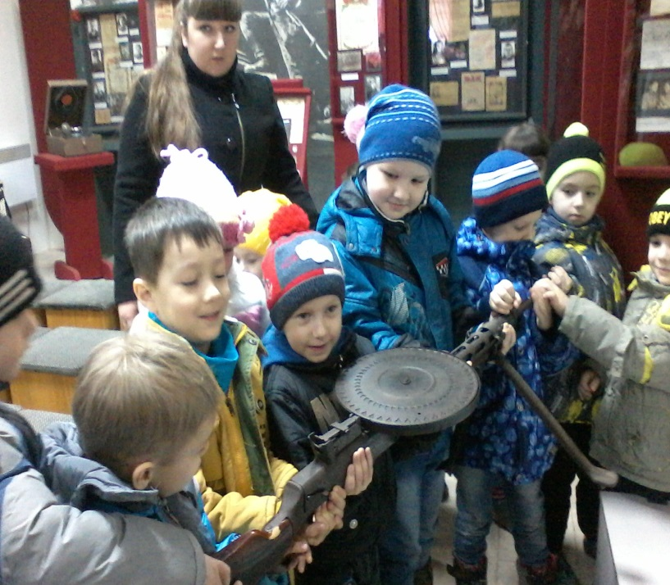
Экскурсия в музей «Боевой славы»

Slide 18
Взаимодействие с родителями.
Вся работа по патриотическому воспитанию проходила в тесном контакте с семьей, опираясь на родителей не только как на помощников, а как на равноправных участников формирования детской личности.
Родители активные участники: участвовали в оформлении фотовыставок о родном крае, в конкурсах рисунков, поделок, экскурсиях в музей и выставочный зал, к памятникам ВОВ.

Slide 19
Формы взаимодействия с родителями:
природоохранные акции: «Посади цветок, дерево», «Изготовление кормушки» и др.;
акция к Дню Победы: возложи цветы к памятникам героев ВОВ;
участие в параде «День Победы» и «Бессмертный полк»;
совместная деятельность детей и родителей;
конкурсы;
экскурсии;
информационные стенды, папки-передвижки, библиотека для родителей;
педагогические беседы с родителями (индивидуальные, групповые, общие).

Slide 20
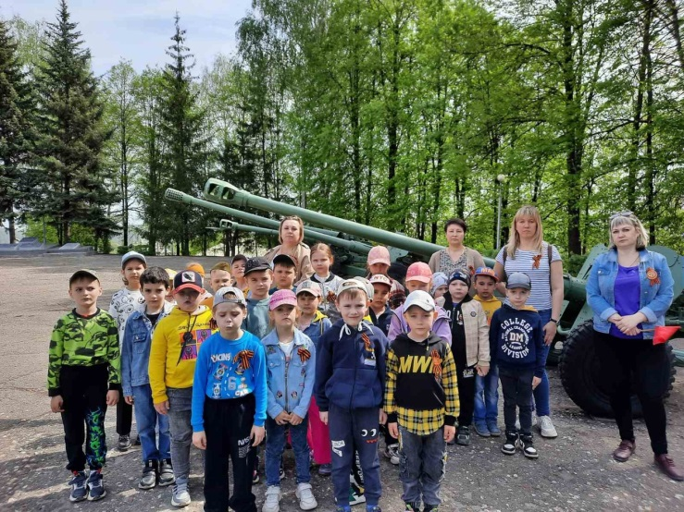
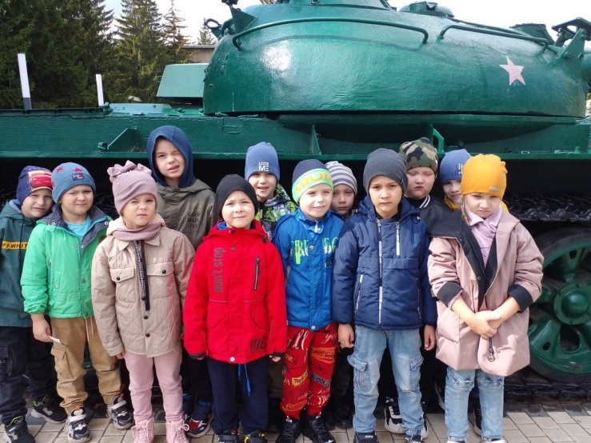
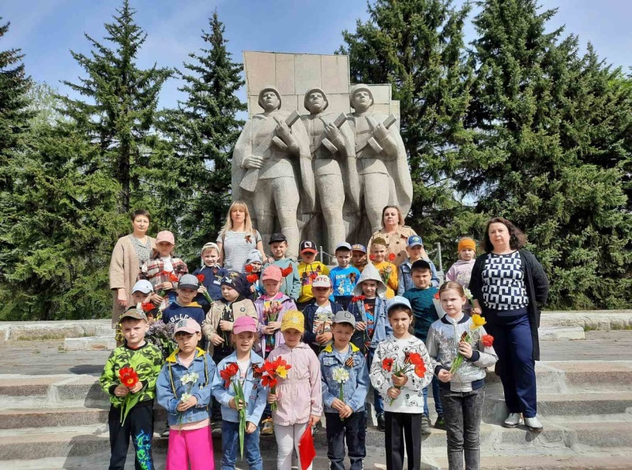
Экскурсии к памятникам ВОВ

Slide 21
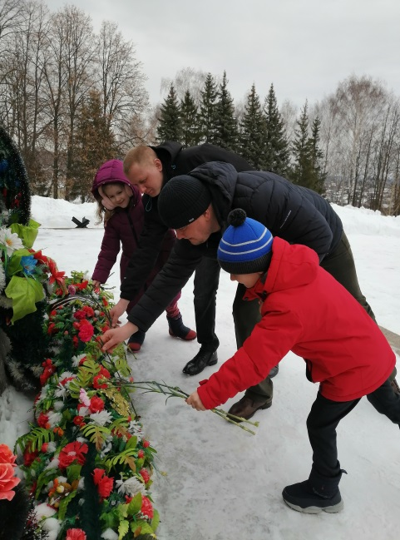
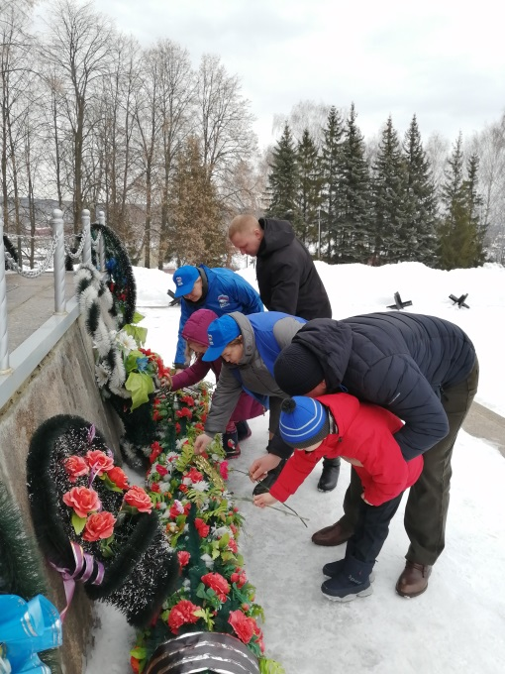
Акция «Возложи цветы к памятникам ВОВ» Букеты подарим героям погибшим, Пусть наше «спасибо» они не услышат, Мы в сердце их подвиг навек сбережем, Достойными славной Победы растем!

Slide 22
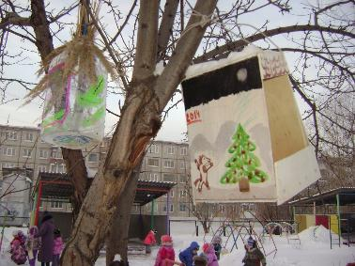
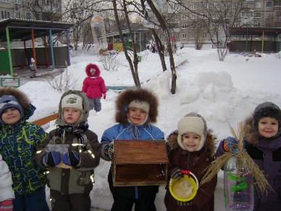
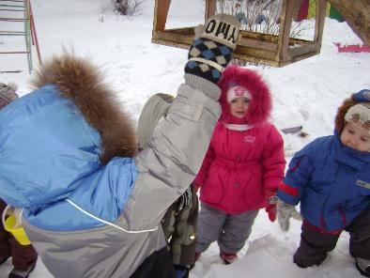
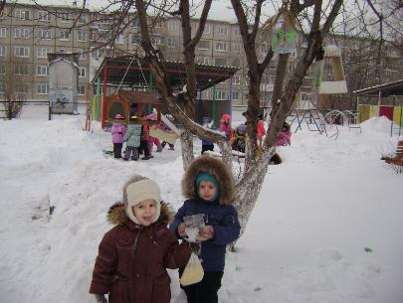
Акция: «Покормите птиц зимой»

Slide 23
Результаты реализации практики
Выстраивая, совместную деятельность с родителями воспитанников удалось достичь следующих результатов:
формирование у воспитанников стойкого интереса и уважения к своей культуре, традициям;
дети проявляют инициативу и самостоятельность в процессе проектной деятельности;
дети стремятся отражать свои впечатления в рисунках, рассказах, игровой деятельности;
установление партнерских и доверительных отношений с родителями.

Slide 24
Способы/средства/инструменты измерения результатов образовательной практики
Мониторинг изучения уровня развития нравственно-патриотического воспитания проводился с использованием методики обследования авторов М.Ю. Новицкой, С. Ю. Афанасьевой, Н. А. Виноградовой, Н. В. Микляевой «Мониторинг патриотического воспитания в детском саду и начальной школе».
С целью определения результатов были применены следующие методы диагностического инструментария:
- игровые тестовые задания;
- беседы;
- анкетирование;
- наблюдение;
- эксперимент;
анализ продуктов деятельности, детского творчества.
Результат работы позволяет сделать вывод, что использование проектного метода в целях формирования нравственно-патриотических качеств у дошкольников является действенным и эффективным.

Slide 25
Трудности в реализации практики
В молодых семьях вопросы воспитания патриотизма, гражданственности не считаются важными и зачастую вызывают лишь недоумение. Чтобы работа с родителями не ограничивалась простыми беседами, консультациями, необходимо вовлечь их в процесс патриотического воспитания с помощью взаимодействия: включение родителей и детей в общее дело (участие в спектаклях, играх, проектах, конкурсах).

Slide 26
Пусть всегда будет мир!

